Slide 1
Искусство игры в дартс

Slide 2
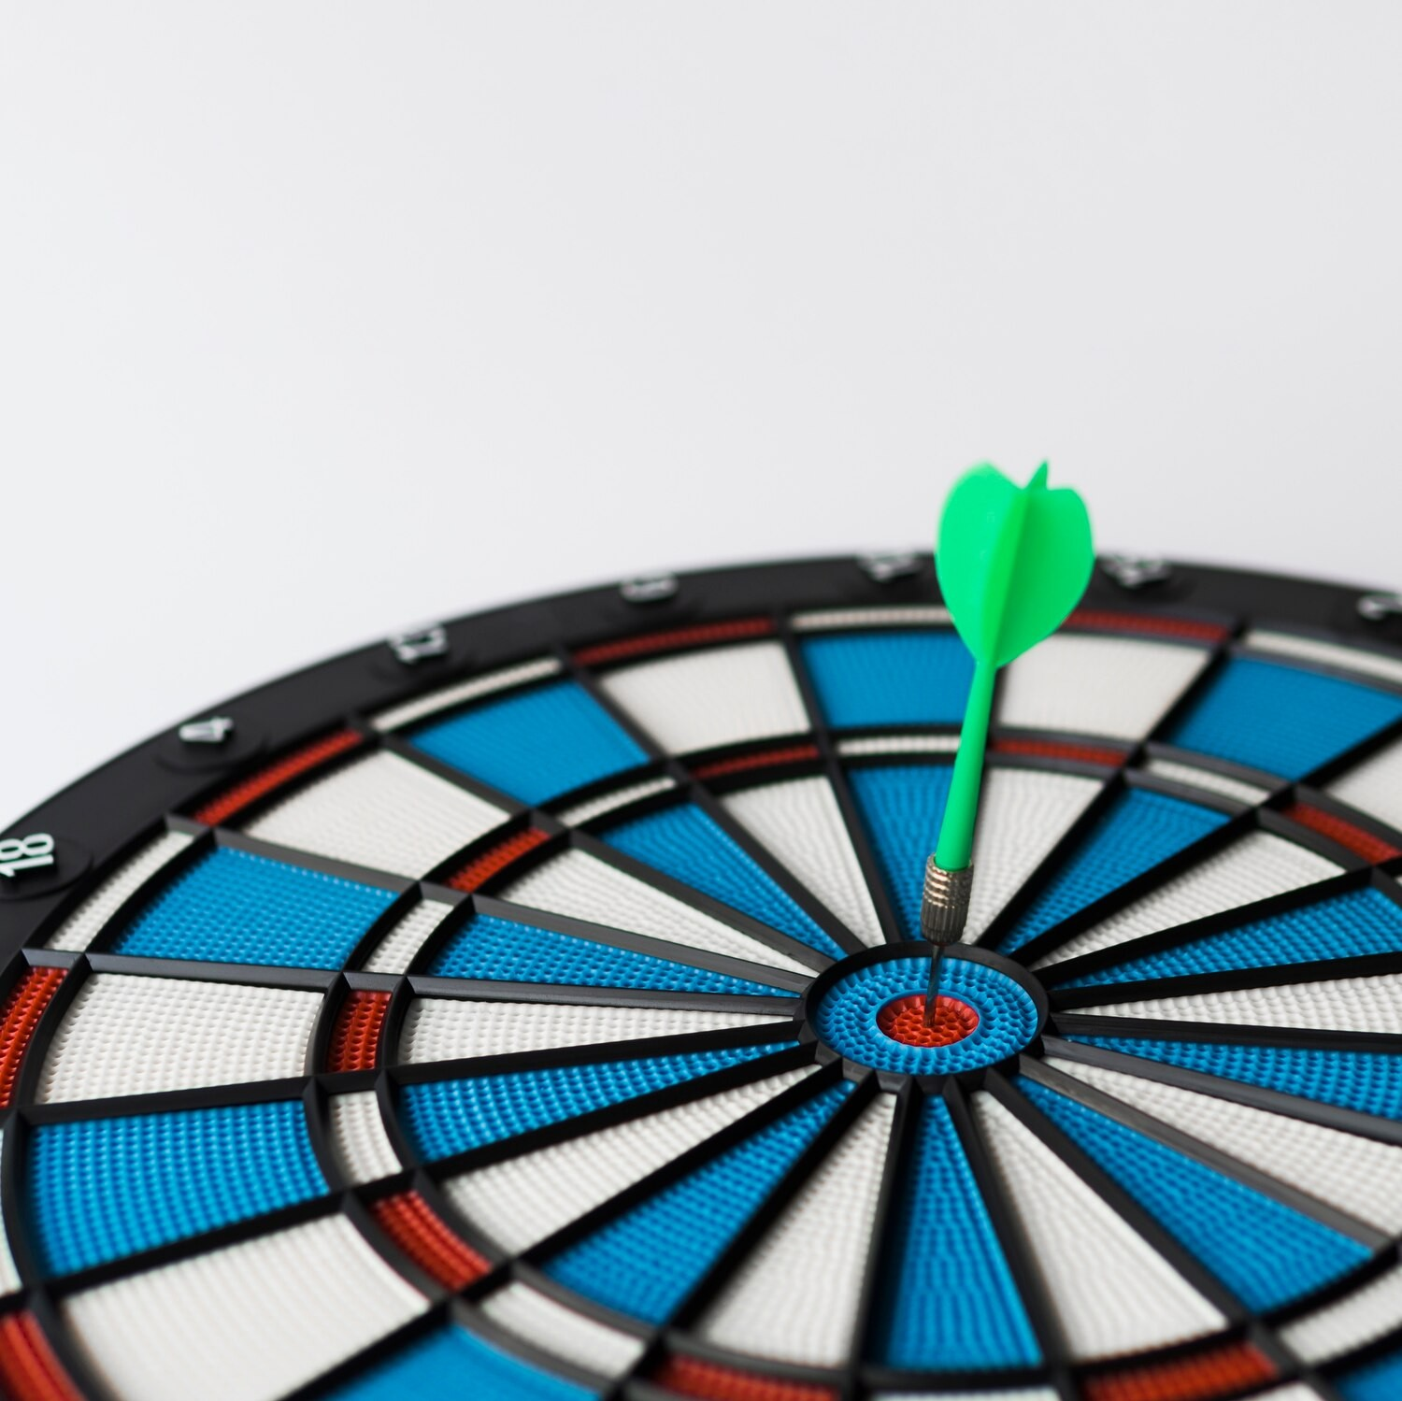
Введение в дартс
Дартс — это не только игра, но и искусство. Понимание основ и стратегий поможет вам улучшить свои навыки. В этом презентации мы обсудим ключевые техники и советы, которые помогут вам стать лучшим игроком.

Slide 3
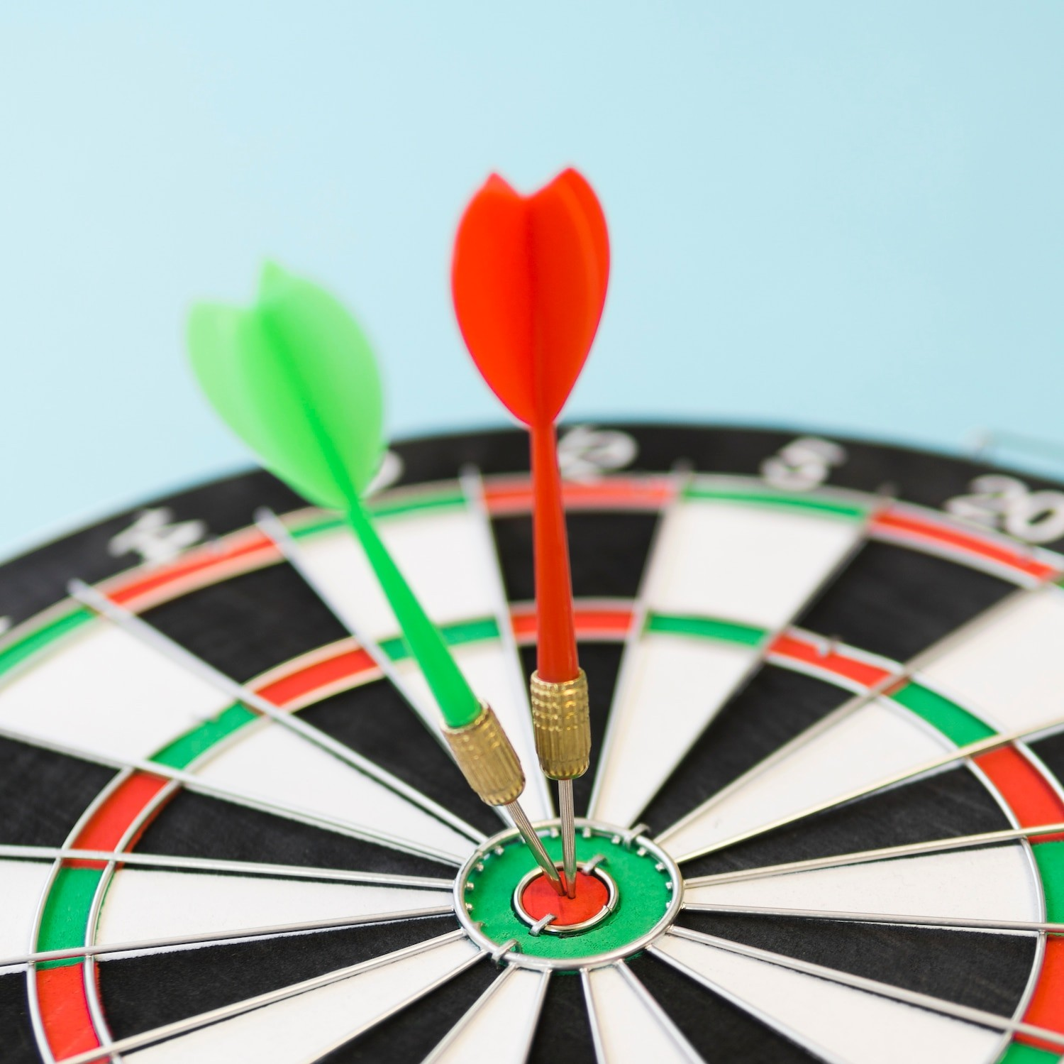
Основные правила игры
Каждая игра в дартс начинается с правил. Знание основных правил, таких как очковая система и порядок бросков, является важным для успешной игры. Правила помогают поддерживать справедливую и организованную атмосферу.

Slide 4
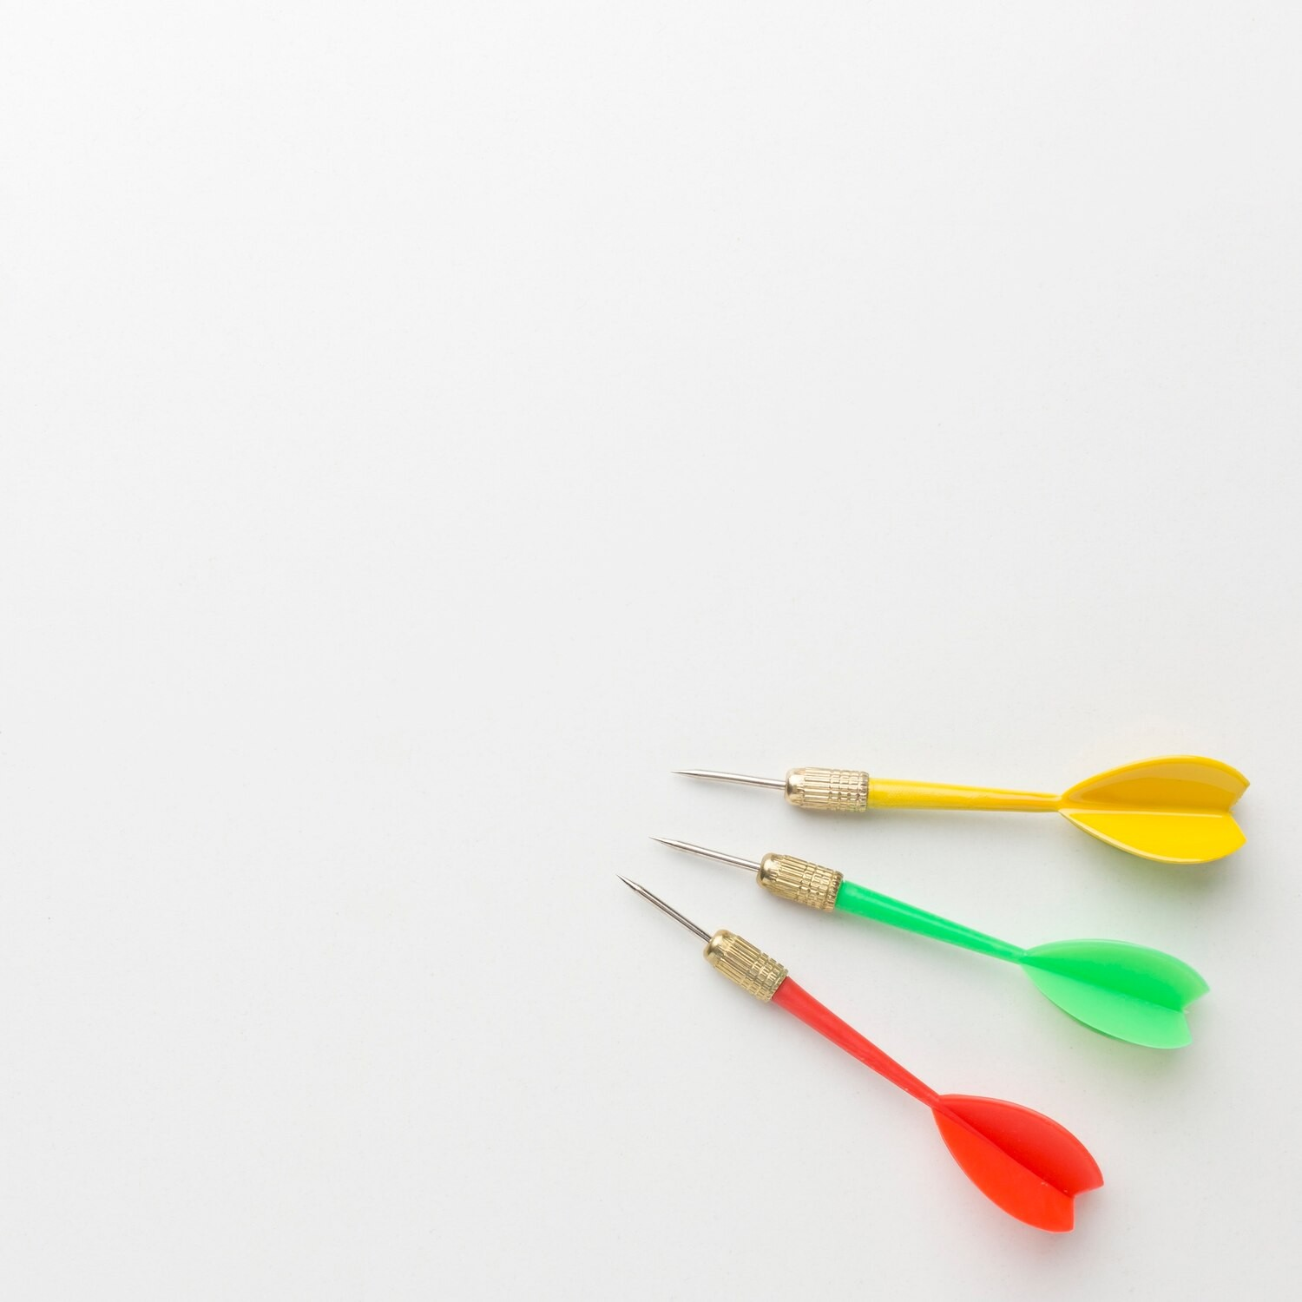
Выбор дартсов
Правильный выбор дартсов может значительно повлиять на вашу игру. Обратите внимание на вес, форму и материал. Легкие дартсы могут подойти новичкам, тогда как более тяжелые дартсы подойдут опытным игрокам.

Slide 5
Техника броска
Техника броска — это основа успешной игры. Необходимо уделить внимание положению тела, гримасам и сосредоточенности. Правильная техника поможет вам достичь большей точности и стабильности в бросках.

Slide 6

Стратегии игры
Разработка стратегий — ключ к победе. Используйте разные подходы в зависимости от ситуации: играйте агрессивно или осторожно.
Анализируйте действия противника и адаптируйте свою стратегию для достижения наилучшего
результата.

Slide 7
Психология в дартс
Психологический аспект игры также важен. Сосредоточенность и уверенность в себе помогут вам справиться с давлением во время игры. Практикуйте методы релаксации и визуализации для улучшения своей игры.

Slide 8

Тренировка и практика
Регулярные тренировки — залог успеха. Разделите время на разные аспекты: броски, стратегии и психологию. Используйте друзей для совместных тренировок, чтобы улучшить свои навыки и получать обратную связь.

Slide 9
Заключение
Искусство игры в дартс требует практики, посвященности и понимания различных аспектов. Используйте полученные знания, чтобы улучшить свою игру и наслаждаться каждым броском. Удачи вам на пути к мастерству!

